Slide 1
计量经济学
第十一章
联立方程组模型

Slide 2
引子：是先有鸡，还是先有蛋？
对货币供给量、经济增长及通货膨胀关系的争论：
究竟是物价上升导致货币供应量增加？
还是货币供应量增加导致物价上涨？
为了验证这种类似先有鸡，还是先有蛋争论，有人主张建立分析物价水平和经济增长影响货币供给量的方程，也有人主张建立分析货币供应量影响物价水平和经济增加的方程。

Slide 3
这两个方程有什么关系？当经济增长、物价水平和货币供给量的样本数据都是既定的，两个方程可以同时估计吗？
迄今为止我们讨论的都是单一方程计量经济模型，但是有的经济问题的计量，需要运用联立方程模型。

Slide 4
第十一章 联立方程组模型
本章主要讨论:
●联立方程模型及其偏倚
●联立方程模型的识别
●联立方程模型的估计

Slide 5
第一节 联立方程模型及其偏倚
本节基本内容:
●联立方程模型的性质
●联立方程模型中变量的类型
●联立方程模型的偏倚性
●联立方程模型的种类

Slide 6
一、联立方程模型的性质
所谓联立方程模型，是指同时用若干个相互关联的方程，去表示一个经济系统中经济变量相互依存性的模型。
联立方程组中每一个单一方程中包含了一个或多个相互关联的内生变量，每一个方程的被解释变量都是内生变量，解释变量则可以是内生或者外生变量。

Slide 7




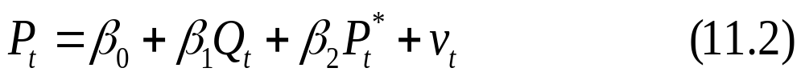
举 例
商品需求与价格的模型，商品的需求量 受商品的价格 和消费者的收入 等因素的影响，可建立需求模型：
同时，该商品价格 也受商品需求量 和其它替代品价格 的影响，又可建立价格模型：

Slide 8


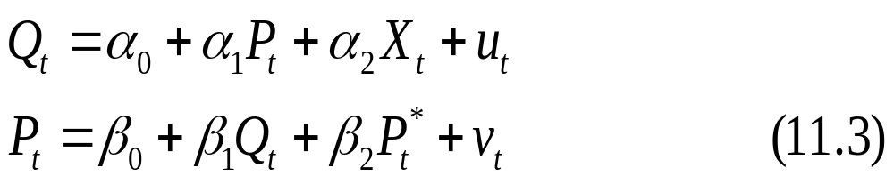
(11.1)和(11.2)式中的商品需求 与商品价格 ，事实上存在双向因果关系，不能只用单一方程模型去描述这种联立，而需要把两个单一方程组成一个联立方程组，同时去研究商品的需求量 和商品价格 ，从而形成如下的联立方程模型：

Slide 9

联立方程模型的特点
1. 联立方程组模型是由若干个单一方程组成的
模型中不止一个被解释变量， 个方程可以有 个被解
释变量
2. 联立方程组模型里既有非确定性方程（即随机方程）又
有确定性方程，但必须含有随机方程
3. 被解释变量和解释变量之间可能是互为因果，有的变量
在某个方程为解释变量，但同时在另一个方程中可能为
被解释变量。解释变量有可能是随机的不可控变量

Slide 10
4. 解释变量可能与随机扰动项相关，违反OLS基本假定
如将(11.1)式代入(11.2)式:
显然 在(11.1)式中 与 相关。

Slide 11
二、联立方程模型中变量的类型
内生变量： 一些变量是由模型体现的经济体系本身所决定的，在模型中是随机变量,称为内生变量。
外生变量：一些变量是在模型体现的经济体系之外给定的，在模型中是非随机的,称为外生变量。
意义：区分内生变量和外生变量对联立方程模型的估计和应用有重要意义。
注意：一个变量是内生变量还是外生变量，由经济理论和经济意义决定，不是从数学形式决定。

Slide 12
●联立方程模型中内生变量的个数恰好等于方程组中方程的个数，该方程组为完备的
●在联立方程模型中，内生变量既可作为被解释变量，又可作为解释变量，前定变量一般作为解释变量

Slide 13
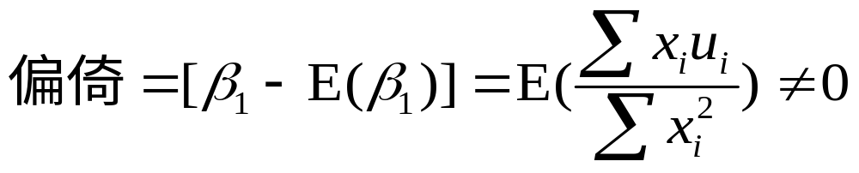
三、联立方程模型的偏倚性
联立方程偏倚：联立方程模型中内生变量作为解释变量与随机项相关，违反了OLS基本假定，如仍用OLS法 去估计参数，就会产生偏倚，估计式是有偏的，而且是不一致的，这称为联立方程偏倚。
结论： OLS法一般不适合于估计联立方程模型。

Slide 14
四、联立方程模型的种类
结构型模型
联
立
方
程
模
型
简化型模型
递归型模型

Slide 15
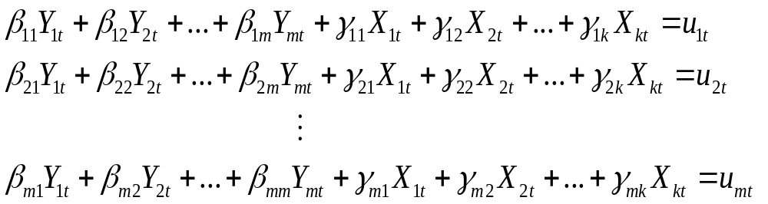
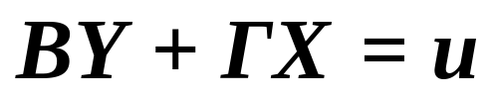
1.结构型模型
描述经济变量之间现实经济结构关系，表现变量间直接的经济联系，将某内生变量直接表示为内生变量和前定变量函数的模型，称为结构型模型。
结构型模型的标准形式：
矩阵表示：

Slide 16
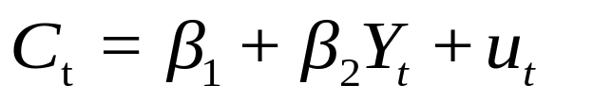
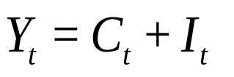




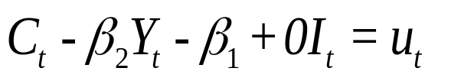
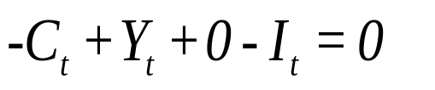
结构型模型举例
设一个简化的凯恩斯宏观经济模型为：
其中 为消费， 为收入，它们是内生变量； 是作为外生变量的投资； 为随机扰动项。
可表示为：

Slide 17
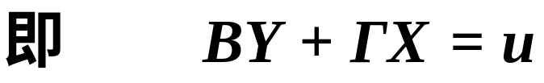
可以矩阵表示为：
其中:

Slide 18
结构型模型的特点
1. 描述了经济变量之间的结构关系，在结构方程的右端
可能出现其它的内生变量
2. 结构型模型有明确的经济意义，可直接分析解释变量
变动对被解释变量的作用
3. 结构型模型具有偏倚性问题，所以不能直接用OLS法
对结构型模型的未知参数进行估计
4. 通过前定变量的未来值预测内生变量的未来值时，由
于在结构方程的右端出现了内生变量，所以不能直接
用结构型模型进行预测：

Slide 19

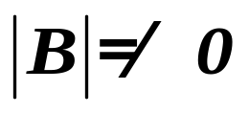


2.简化型模型
简化型模型：每个内生变量都只被表示为前定变量及随机扰动项函数的联立方程模型，每个方程的右端不再出现内生变量。
简化型模型的建立：直接写出简化形式
从结构型模型求解
对比结构型模型： 若 ， 存在，则有：
若令
则简化型模型为

Slide 20
简化型模型的特点
● 简化型模型中每个方程的解释变量全是前定变
量，从而避免了联立方程偏倚
● 简化型模型中的前定变量与随机误差项不相
关。避免了联立方程偏倚。简化型模型中的参数
是原结构型模型参数的函数，由估计的简化型模
型参数，有可能求解出结构型参数

Slide 21
● 简化型模型表现了前定变量对内生变量的总
影响（直接影响和间接影响），其参数表现了
前定变量对内生变量的影响乘数
● 已知前定变量取值的条件下，可利用简化型
模型参数的估计式直接对内生变量进行预测分
析

Slide 22

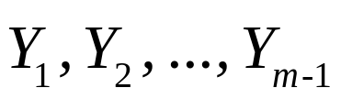

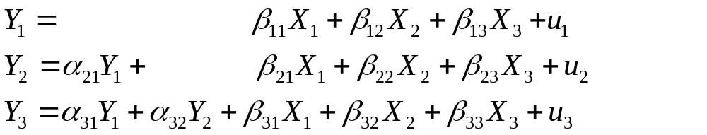
3.递归型模型
递归型模型：第一个方程中解释变量只包含前定变量；第二个方程中解释变量只包含前定变量和前 一 个方程中的内生变量；第三个方程中解释变量只包括前定变量和前两个方程的内生变量；依此类推，最后一个方程内生变量 可以表示成前定变量
和 个内生变量的函数。

Slide 23
特点：
每个模型都满足随机扰动与解释变量不相关的基本假定，不会产生联立方程组的偏倚性，可逐个用OLS法估计其参数
递归模型是联立方程组模型的特殊形式，模型中事实上没有变量间互为因果的特征，所以不是真正意义上 的联立方程模型

Slide 24
第二节 联立方程模型的识别
本节基本内容:
●对模型识别的理解
●联立方程模型识别的类型
●联立方程模型识别的方法

Slide 25
一、对模型识别的理解
“识别”是与模型设定有关的问题，其实质是对特定
的模型，判断是否有可能得出有意义的结构型参数
数值。
联立方程模型的识别可以从多方面去理解，但从根
本上说识别是模型的设定问题。

Slide 26
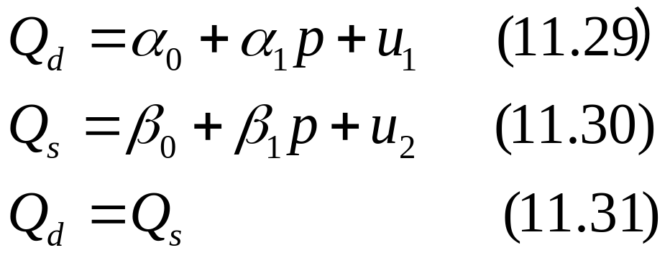
例如，设农产品供需均衡模型为：
在均衡条件下，农产品的供给和需求一致，用OLS法估计其参数，则无法区分估计出的参数究竟是需求方程的还是供给方程的，这就是联立方程模型的识别问题。

Slide 27
●从方程的统计形式去认识联立方程的识别。如果模型中一个结构方程与另一个结构方程含有相同的变量以及变量结合的函数形式，则这两个方程具有相同的统计形式，它们都是不可识别的
●从方程中是否排除了必要的变量去理解识别。如果一个结构方程包含了模型的所有变量，则称该方程为不可识别。当模型中的结构方程有零限制，某些变量不出现在方程中时，则该方程才有可能被识别

Slide 28
●从能否从简化型模型参数估计值中合理地求解出结构型模型参数的估计值。如果结构型模型参数的估计值能由简化型模型的参数求解出，则称这个结构方程是可识别的，否则是不可识别的

Slide 29
关于“识别”的结论
在联立方程模型中要识别一个方程，必须是这个方程相对稳定，而其他方程有明显变化，即必须是这个方程中没有而包含在其他方程中的某些因素发生明显变化。
“识别”是模型的设定问题 ，不是模型估计和评价的统计问题。

Slide 30
注 意
● 识别是针对有参数要估计的模型，定义方程、
恒等式本身没有识别问题
● 联立方程必须是完整的，模型中内生变量个数
与模型中独立方程个数应相同
● 联立方程中每个方程都是可识别的，整个联立
方程体系才是可识别的

Slide 31
二、联立方程模型识别的类型
1.不可识别
意义：从所掌握的信息，不能从简化型参数确定结构型参数
原因：信息不足，没有解
2.适度识别（恰好识别）
意义：通过简化型模型参数可唯一确定各个结构型模型参数
原因：信息恰当，有唯一解
3.过度识别
意义：由简化型参数虽然可以确定结构型参数，但是不能唯
一地 确定（可得出两个或两个以上的结果）
原因：信息过多，有解但不唯一

Slide 32
结论
方程不可识别的原因一个方程的统计形式在模型中不唯一。
一个结构型方程的识别状况，决定于不包含在这个方程中，但包含在模型其他方程中变量的个数。
这类变量过少——不可识别
这类变量过多——过度识别
这类变量适度—— 恰好识别

Slide 33
三、模型识别的方法
1. 识别的阶条件 —— 识别的必要条件
思想：
一个结构型方程的识别，取决于不包含在这个方程中，而包含在模型其他方程中变量的个数，可从这类变量的个数去判断方程的识别性质。

Slide 34





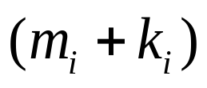
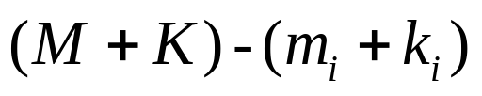
引入符号：
—— 模型中内生变量的个数（即方程的个数）
—— 模型中第 个方程中包含的内生变量的个数
—— 模型中前定变量的个数
—— 模型中第 个方程中包含的前定变量的个数
则模型中变量总数为
第 个方程中包含的变量总个数为
第 个方程中不包含的变量总个数为

Slide 35
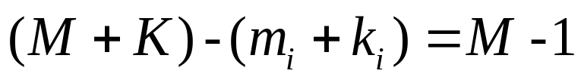
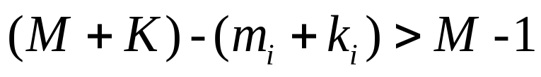
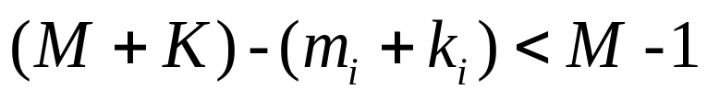
方程识别的阶条件（必要条件）
方式1
一个方程可识别时，其不包含的变量总个数（内生变量+前定变量）大于或等于模型中内生变量总个数减1。
若方程可识别，则：
当 方程恰好识别
当 方程过度识别
阶条件的逆否命题：
如果 方程不可识别

Slide 36

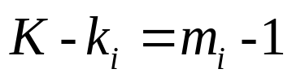
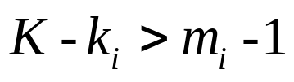
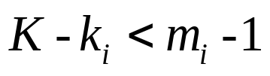
方式2
模型的一个方程中不包含的前定变量个数（ ），大于或等于该方程中包含的内生变量个数 减1，则该方程能够识别。
阶条件为：当方程可识别时
如果 方程恰好识别
如果 方程过度识别
阶条件逆否命题
如果 方程 不可识别
容易证明，方式1和方式2是等价的。

Slide 37


2.识别的秩条件（充要条件）
秩条件的表述：
●在有 个内生变量 个方程的完备联立方程模型中，当且仅当一个方程中不包含但在其他方程包含的变量（不论是内生变量还是外生变量）的系数，至少能够构成一个非零的 阶行列式时，该方程是可以识别的
●在有 个内生变量 个方程的完整联立方程模型中，当且仅当一个方程所排斥（不包含）的变量的参数矩阵的秩等于 时，该方程可以识别

Slide 38

模型识别秩条件检验的方法步骤
秩条件也有三种情况：
（1）当只有一个 阶非零行列式时，该方程是
恰好识别的
（2）当不止一个 阶非零行列式时，该方程是
过度识别的
（3）当不存在 阶非零行列式时，该方程是不
可识别的

Slide 39
运用秩条件判别模型的识别性，步骤如下：
（1）将结构模型的全部参数列成完整的参数（方程没有出现的变量的参数以0表示）
（2）考察第 个方程的识别问题：划去该方程的那一行，并划去该方程出现的变量的系数（该行中非0系数）所在列，余下该方程不包含的变量在其它方程中的系数的矩阵
（3）计算矩阵的秩，并作出判断

Slide 40
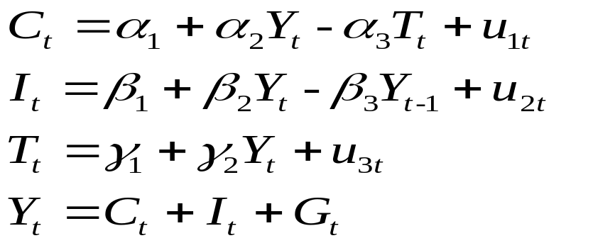
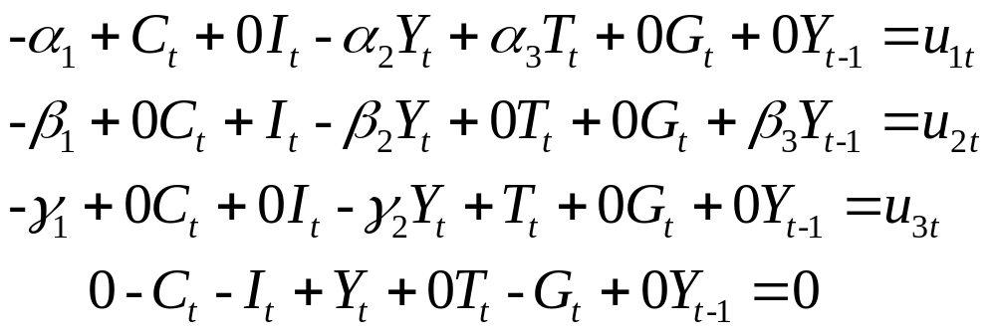
联立方程模型识别的秩条件的例子
假如，设定的联立方程模型为：
由给定方程组模型写出其结构型模型的标准形式：

Slide 41






变量
方程1 |  | 1 | 0 |  |  | 0 | 0
方程2 |  | 0 | 1 |  | 0 | 0
方程3 |  | 0 | 0 |  | 1 | 0 | 0
方程4 | 0 | -1 | -1 | 1 | 0 | -1 | 0
由前面给出的判别条件，可以知道：
（1）消费函数方程1是不可识别的
（2）投资函数方程2是恰好识别的
（3）税收函数方程3是过度识别的

Slide 42
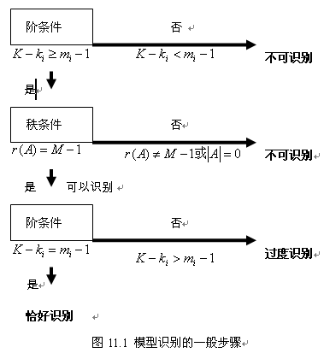
阶条件和秩条件的结合

Slide 43
经验方法
模型的识别不是统计问题，而是模型的设定问题，因此在设定模型时就应设法尽量保证模型的可识别性。
一般应遵循以下原则：
“在建立联立方程结构型模型时，要使新引入的方程中包含前面已引入的每一个方程都不包含的至少1个变量（内生变量或前定变量）；同时，要使前面已引入的每一个方程都包含至少1个新引入方程未包含的变量，并要互不相同。”

Slide 44
因为只有新引入的方程包含前面每一个方程都不包含的至少一个变量，才能保证不破坏前面已有方程的可识别性。而且，只有前面每一个方程都包含至少一个新引入方程所未包含的变量，才能保证新引入的方程是可识别的。

Slide 45
第三节 联立方程模型的估计
本节基本内容:
●联立方程模型估计方法的选择
●递归模型的估计——OLS
●恰好识别方程的估计——ILS
●过度识别方程的估计——TSLS

Slide 46
一、联立方程模型估计方法的选择
模型参数的估计方式应考虑以下因素：
1.从研究目的考虑参数估计的方式
（1）若是为了经济结构分析，检验经济理论
——应力争准确估计结构型参数
（2）若为了评价政策、论证政策效应
——应力争准确估计简化型参数（反映“政策乘数”、“效果乘数”）
（3）若只是为了预测
——直接估计简化型参数即可

Slide 47
2.模型的识别条件
对于递归型模型 —— 直接用OLS法
对于恰好识别模型——用间接最小二乘法、
工具变量法
对于过度识别模型——用二阶段最小二乘法、
三阶段最小二乘
对于不足识别模型——不能估计其结构型参数
3.考虑数据的可用性和计算方法的复杂性

Slide 48




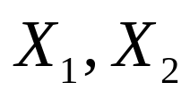


二、递归模型的估计－OLS
递归模型中各内生变量之间的联系只是单向的，都满足OLS基本假定，实际没有联立方程偏倚问题 ，可以直接按顺序逐个方程用OLS估计

Slide 49
三、恰好识别模型的估计 ——ILS
基本思想：
恰好识别模型通过简化型参数可以唯一确定结构型参数。显然，可以先用OLS法估计简化型参数，然后求解出结构型参数，即间接最小二乘法（ILS）。
估计步骤：
●先将结构型方程变换为简化型方程
●用OLS法估计简化型参数
●从简化型与结构型参数的关系式求解结构型参数

Slide 50
间接最小二乘估计的特性
●简化型参数的估计是无偏的（小样本），并且
是一致估计式（大样本）
●结构型参数估计在小样本中是有偏的（因结构
型参数与简化型参数是非线性系），但在大样
本中是一致估计量（可证明）
●结构型参数不是完全有效的，即一般不具有最
小方差

Slide 51
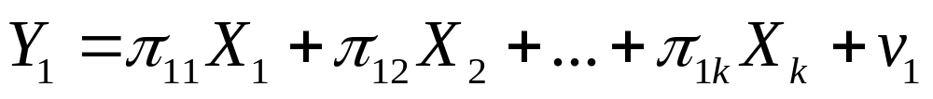

四、过度识别方程的估计——TSLS
基本思想：
由结构型方程变换得到的简化型方程的一般形式为
精确分量 随机分量

Slide 52





●用OLS法估计出简化型参数 ，可以由 计算出 精确分量的估计值
●由简化型方程估计的 与结构型方程中的随机扰动项 不相关，但作为精确分量， 与 高度相关，可用 替代作为解释变量的 ，然后对变换以后的结构方程用OLS 法估计其参数
二阶段最小二乘法实际是用 作为 的工具变量

Slide 53
二阶段最小二乘法的假定条件
●结构方程必须是可以识别的
●结构型方程必须满足基本假定
●样本容量足够大

Slide 54
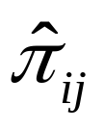
二阶段最小二乘法的估计步骤
第一步（第一阶段）：
利用简化型方程，将第 个结构方程解释变量中出现的内生变量直接对所有的前定变量回归（不须进行简化型模型的变换，也不须导出简化型参数与结构型参数的关系式）
用OLS法估计其参数得

Slide 55
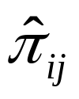


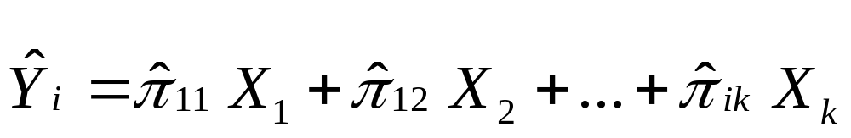

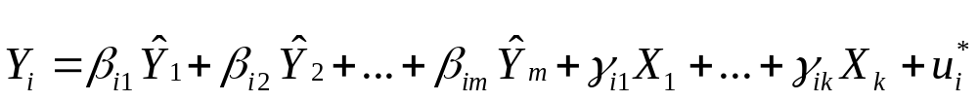
第二步（属第一段）：
利用所估计的 和前定变量 求出所需要的
第三步：（属第二段）
用估计的 去替代结构方程中作为解释变量的内生变量 ，得：
用OLS法估计其参数得结构方程参数的TSLS估计量

Slide 56

二阶段最小二乘法的特性
● 小样本时估计量是有偏的
● 大样本时（当 ）TSLS估计 渐进无偏
● TSLS估计是渐进有效的
● 对于恰好识别方程TSLS估计与间接最小二乘
估计结果是一致的

Slide 57

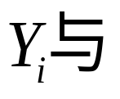


注意：
运用二阶段最小二乘法时应关注简化型模型的可决系数 ：
  第一段回归时 高，说明 很接近
  若第一段简化型回归 很低，说明 对 的代表性不强， 很大程度上受随机分量决定，TSLS 估计事实上将无意义

Slide 58
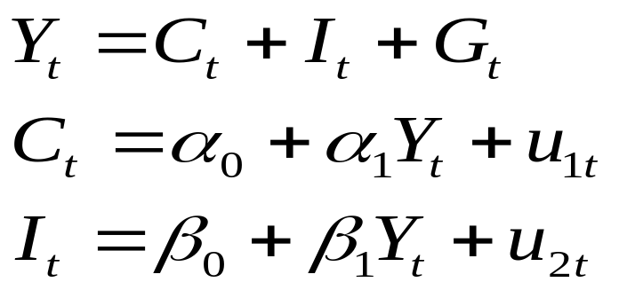







第四节 案例分析
一、模型设定
采用基于三部门的凯恩斯总需求决定模型，在不考虑进出口的条件下，通过消费者、企业、政府的经济活动，分析总收入的变动对消费和投资的影响。设理论模型如下：
其中， 为支出法GDP， 为消费， 为投资， 为政府支出；内生变量为 、 、 ， 前定变量为 ，即

Slide 59
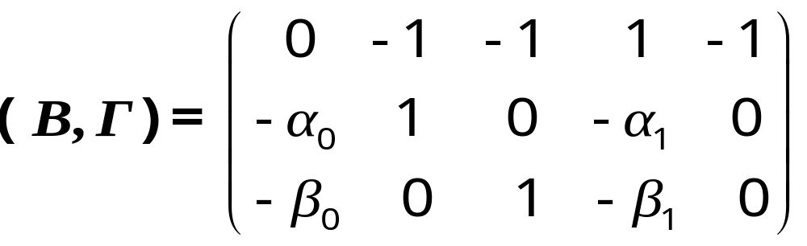
二、模型的识别性
根据上述理论方程，其结构型的标准形式的系数矩阵为
由于第一个方程为恒定式，不需要对其识别性进行判断。根据前面的阶条件和秩条件判断准则（过程略），消费函数和投资函数都是恰好识别，故下面直接采用间接最小二乘法进行参数估计。

Slide 60
三、模型的估计
1978-2003年中国GDP、消费、投资、财政支出（作为政府支出的替代变量）的数据:
年份 | 支出法GDP | 消费 | 投资 | 政府支出
1978 | 3605.6 | 2239.1 | 1377.9 | 480.0
1979 | 4074.0 | 2619.4 | 1474.2 | 614.0
1980 | 4551.3 | 2976.1 | 1590.0 | 659.0
1981 | 4901.4 | 3309.1 | 1581.0 | 705.0
1982 | 5489.2 | 3637.9 | 1760.2 | 770.0
1983 | 6076.3 | 4020.5 | 2005.0 | 838.0
1984 | 7164.4 | 4694.5 | 2468.6 | 1020.0
1985 | 8792.1 | 5773.0 | 3386.0 | 1184.0
1986 | 10132.8 | 6542.0 | 3846.0 | 1367.0
1987 | 11784.7 | 7451.2 | 4322.0 | 1490.0
1988 | 14704.0 | 9360.1 | 5495.0 | 1727.0

Slide 61
1989 | 16466.0 | 10556.5 | 6095.0 | 2033.0
1990 | 18319.5 | 11365.2 | 6444.0 | 2252.0
1991 | 21280.4 | 13145.9 | 7517.0 | 2830.0
1992 | 25863.7 | 15952.1 | 9636.0 | 3492.3
1993 | 34500.7 | 20182.1 | 14998.0 | 4499.7
1994 | 46690.7 | 26796.0 | 19260.6 | 5986.2
1995 | 58510.5 | 33635.0 | 23877.0 | 6690.5
1996 | 68330.4 | 40003.9 | 26867.2 | 7851.6
1997 | 74894.2 | 43579.4 | 28457.6 | 8724.8
1998 | 79003.3 | 46405.9 | 29545.9 | 9484.8
1999 | 82673.1 | 49722.7 | 30701.6 | 10388.3
2000 | 89340.9 | 54600.9 | 32499.8 | 11705.3
2001 | 98592.9 | 58927.4 | 37460.8 | 13029.3
2002 | 107897.6 | 62798.5 | 42304.9 | 13916.9
2003 | 121511.4 | 67442.5 | 51382.7 | 14764.0

Slide 62
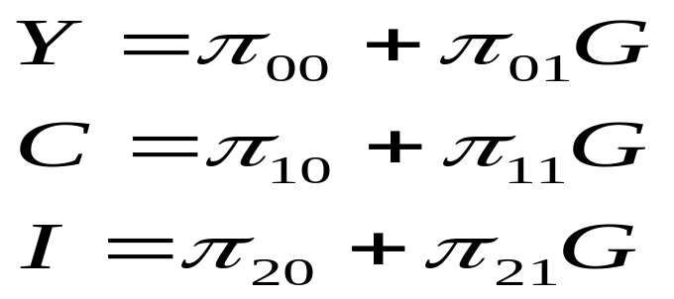
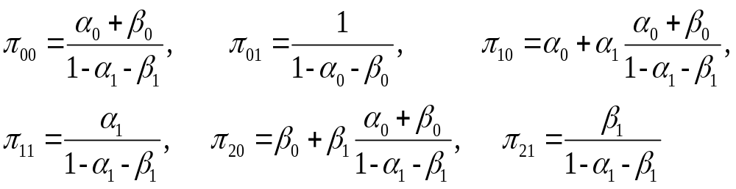
1.恰好识别方程的ILS估计
根据ILS法，首先将结构型模型转变为简化型模型：
则结构型模型的系数与简化型模型系数的关系为：

Slide 63
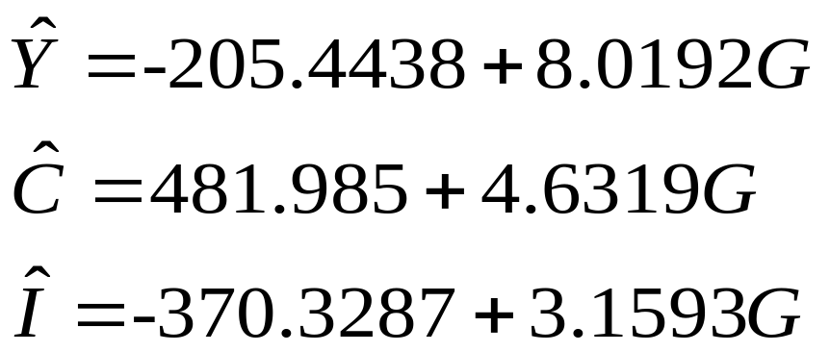
用EViews软件对简化型模型进行估计，结果如下：

Slide 64
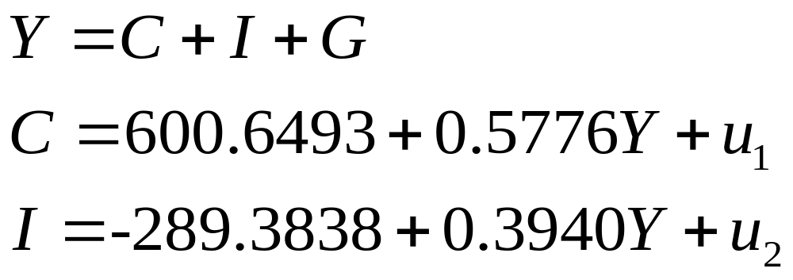
由于模型是恰好识别的，则由结构型模型系数与简化型模型系数之间的关系，可以惟一地解出结构型模型系数的估计，从而得到结构型模型的估计为：

Slide 65


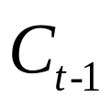
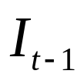
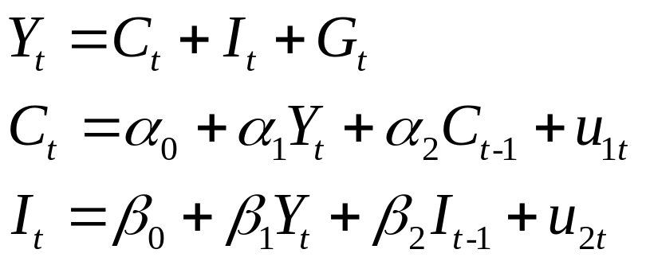
2.过度识别方程的TSLS估计
考虑在宏观经济活动中，当期消费行为还要受到上一期消费的影响，当期的投资行为也要受到上一期投资的影响，因此，在上述模型里再引入 和 的滞后一期变量 和 。这时模型可以写为:

Slide 66
用阶条件和秩条件对上述模型进行识别判断（过程略），结论是消费函数和投资函数均是过度识别的。需要用TSLS对方程组的参数进行估计。

Slide 67
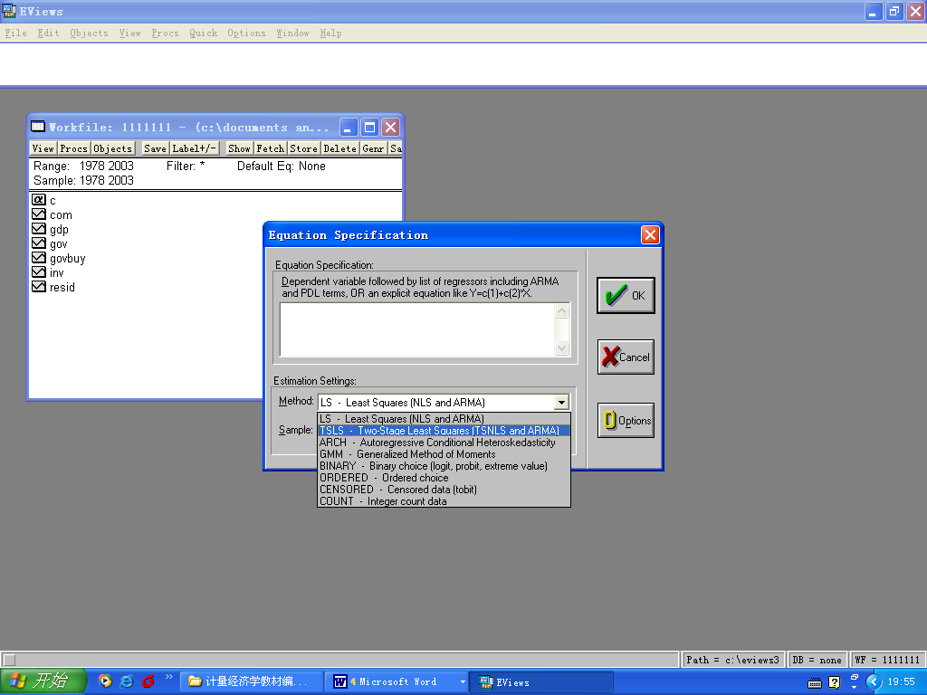
TSLS 对方程组的参数进行估计
首先，估计消费函数。进入EViews软件，确定时间范围；编辑输入数据。然后按路径：Qucik/Estimate的equation/Equation specification/Method/TSLS，进入估计方程对话框，将method按钮点开，这时会出现估计方法选择的下拉菜单，从中选“TSLS”，即
两阶段
最小二
乘法。

Slide 68
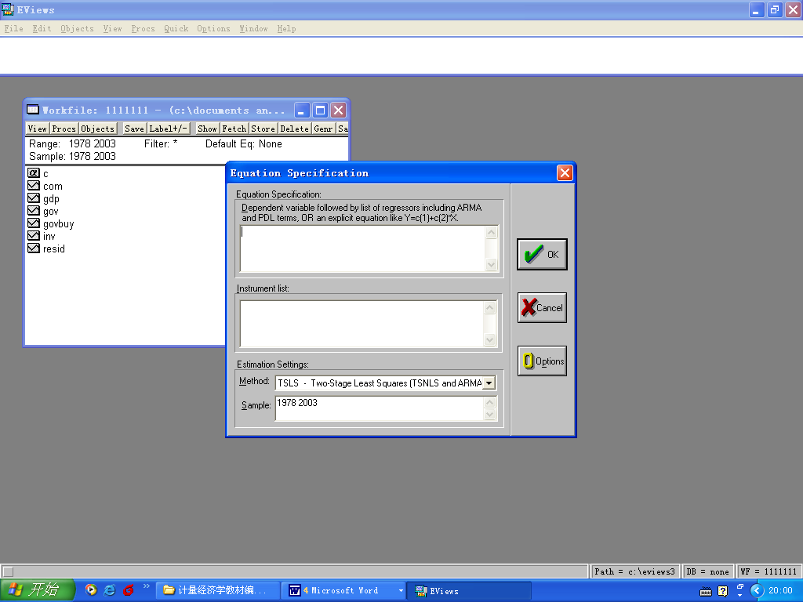
当TSLS法选定后，便会出现 “Equation Specification” 对话框:

Slide 69




“Equation Specification”对话框有两个窗口:
第一个窗口写要估计的方程,如写：
第二个窗口写该方程组中所有的前定变量，EViews要求将截距项也看成前定变量。如写：
其中， 分别为 的滞后一期。然
后按“OK”，便显示
出估计结果 。
可以用同样的方法
对投资方程进行估
计。

Slide 70
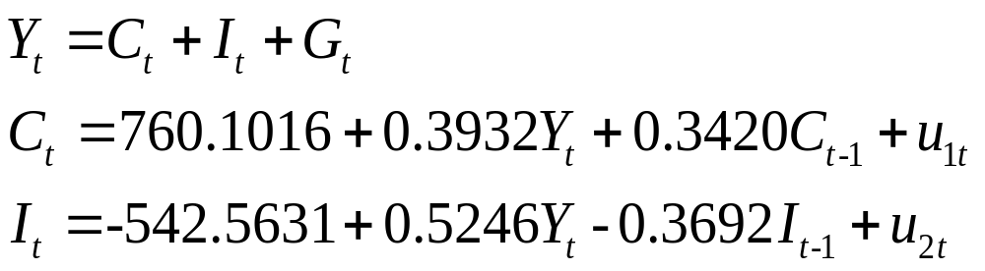
最后得到该联立方程模型的估计式为：

Slide 71
本章小节
1. 联立方程模型是用若干个相互关联的单一方程，同时表示一个经济系统中经济变量相互联立依存性的模型
2. 联立方程模型中的内生变量和外生变量。联立方程模型中外生变量数值的变化能够影响内生变量的变化，而内生变量却不能反过来影响外生变量
3. 联立方程模型中的联立方程偏倚
4. 联立方程模型的结构型模型和简化型模型

Slide 72
5. 对联立方程的识别最直观的理解，是看能否从简化型模型参数估计值中合理求解出结构型模型参数的估计值。模型的恰好识别；过度识别；不可识别
6. 判断模型识别性的阶条件和秩条件
7. 联立方程模型的估计：
递归型——用OLS法估计
恰好识别——可用间接最小二乘法估计
过度识别和恰好识别——可用二阶段最小二乘法估计
不可识别——无法估计

Slide 73
第十一章 结 束
THANKS

